Slide 1









Slide 2






Slide 3

  Tham gia giới thiệu những cảnh đẹp quê hương bằng các hình thức hát, múa, đọc thơ, hoạt cảnh,...
  Chia sẻ cảm nghĩ của em sau khi tham gia hoạt động.

Slide 4


Slide 5


- Lựa chọn một cảnh quan thiên nhiên ở địa phương mà em biết để kể cho các thành viên trong nhóm.

Slide 6

+ Viết tên các cảnh quan và những thông tin em tìm hiểu lên một tấm thẻ;
Sông
Hồ
Biển
Đồi núi
Rừng
Hang động
....
+ Chia sẻ những trải nghiệm thực tế của em về cảnh quan đó.

Slide 7



Slide 8

- Bình chọn ba cảnh quan thiên nhiên tiêu biểu của nhóm để xây dựng hành trình trải nghiệm.

Slide 9


Thảo luận về cách xây dựng Hành trình trải nghiệm;
Phân công nhiệm vụ tìm hiểu thông tin cho từng thành viên.

Slide 10
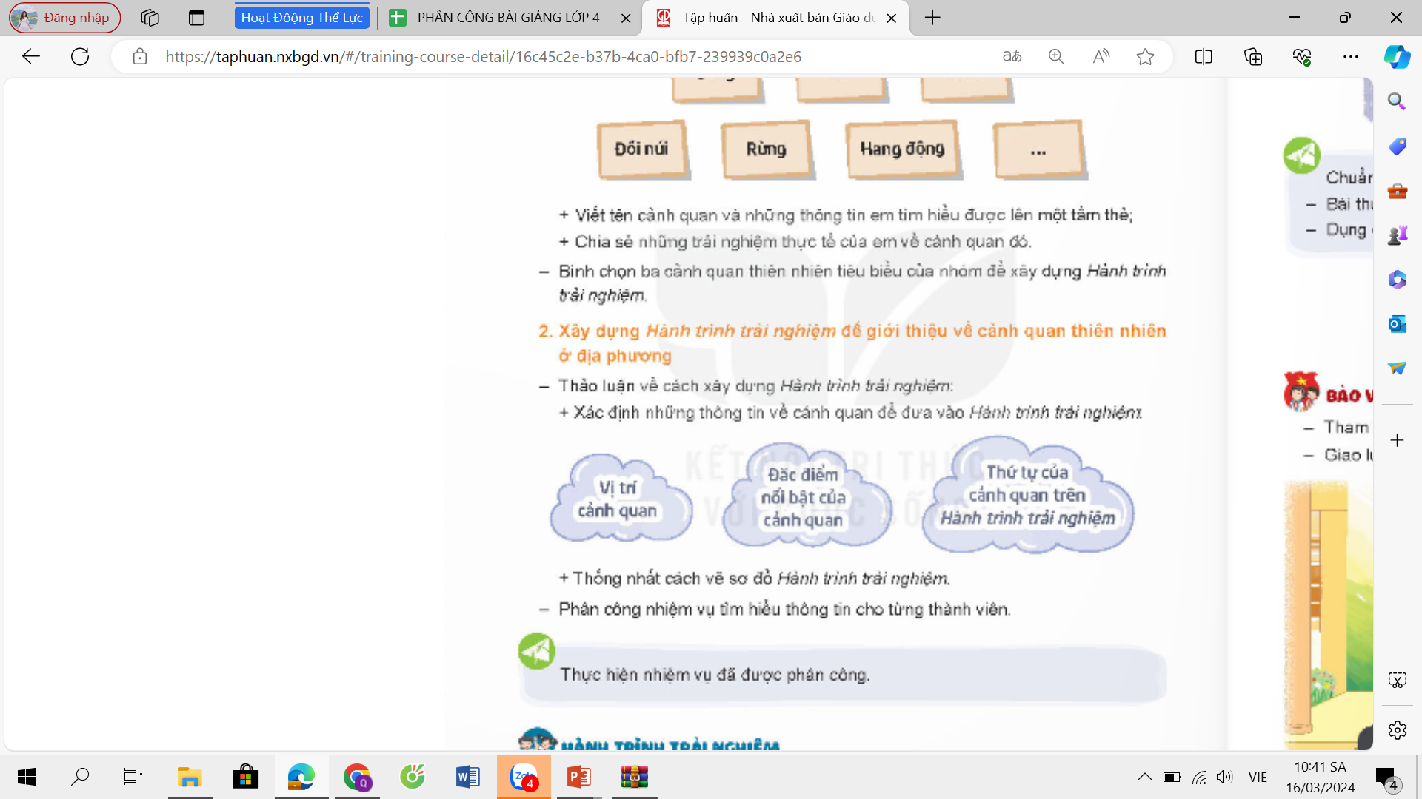
+ Xác định những thông tin về cảnh quan để đưa vào Hành trình trải nghiệm
+ Thống nhất cách vẽ sơ đồ Hành trình trải nghiệm.

Slide 11

HÀNH TRÌNH TRẢI NGHIỆM

Slide 12

Cùng chia sẻ Hành trình trải nghiệm trước lớp.

Slide 13
CHÚC CÁC EM HỌC TỐT!

